Slide 1






Slide 2





Trò chơi

Slide 3



Giúp chú ong tìm được số liền trước
của mỗi số sau cho đúng nhé các em!
11
99
999
12
100
1000
1001
9999
1002
10000

Slide 4
















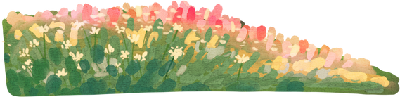








Giáo viên: Đỗ Thị Tâm

Slide 5


Slide 6

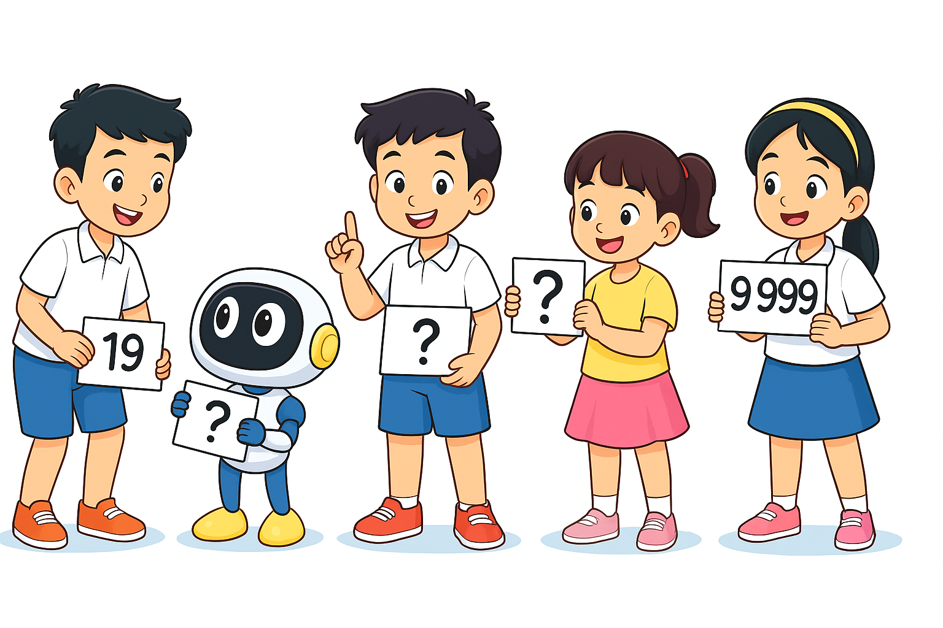
1
Tìm số liền sau của các số sau
200
85
201
86
?
10 000
10 000
?
20

Slide 7
2
Tìm số thích hợp để được ba số tự nhiên liên tiếp.

Slide 8
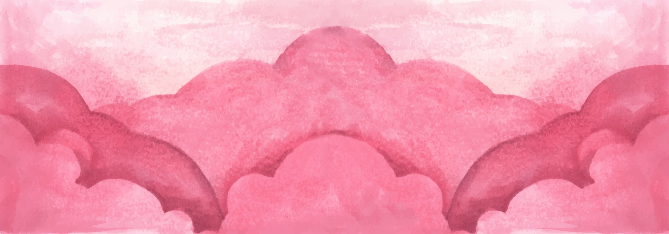




Slide 9



6, 7, 8

Slide 10
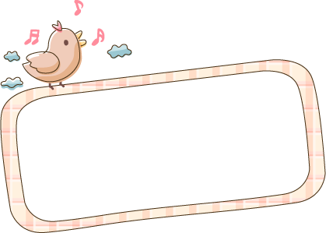
98, 99, 100

Slide 11



99 999, 100 000, 100 001

Slide 12
3
Số?
1 969, 1 970, 1 971, 1 972, , ,
b) 2, 4, 6, 8, , ,
c) 1, 3, 5, 7, 9, , ,
d) 5, 10, 15, 20, 25, , ,
1 973
1 975
?
?
1 974
?
10
12
?
?
14
?
11
13
15
?
?
?
30
35
40
?
?
?

Slide 13
4
Trên bàn có các tấm thẻ ghép được thành số 1 951 890.
1
9
5
1
8
9
0
a) Lấy ra một tấm thẻ để được số có sáu chữ số lớn nhất có thể.
b) Lấy ra một tấm thẻ để được số có sáu chữ số bé nhất có thể.

Slide 14
4
Trên bàn có các tấm thẻ ghép được thành số 1 951 890.
1
9
5
1
8
9
0
a) Lấy ra một tấm thẻ để được số có sáu chữ số lớn nhất có thể.

Slide 15
4
Trên bàn có các tấm thẻ ghép được thành số 1 951 890.
1
9
5
1
8
9
0
b) Lấy ra một tấm thẻ để được số có sáu chữ số bé nhất có thể.

Slide 16


Slide 17












Slide 18




Nêu 3 số tự nhiên liên tiếp bắt đầu bằng số 1 890, ……; ………; …….
1 891, 1 892, 1 893

Slide 19
Thêm 3 số vào dãy số sau:
4, 8, 12, ……, ……….; ……….
16, 20, 24

Slide 20



